Slide 1
Cambio climático y adaptación en la planificación territorial, experiencia desde la cuenca del río Chinchiná –Caldas, Colombia-
L
L
l

Slide 2
La cuenca del río Chinchiná es una Cuenca Andina comprendida entre los 850 a 5200 metros de altitud
5 Municipios: Chinchiná, Neira, Manizales, Palestina y Villamaría

Slide 6
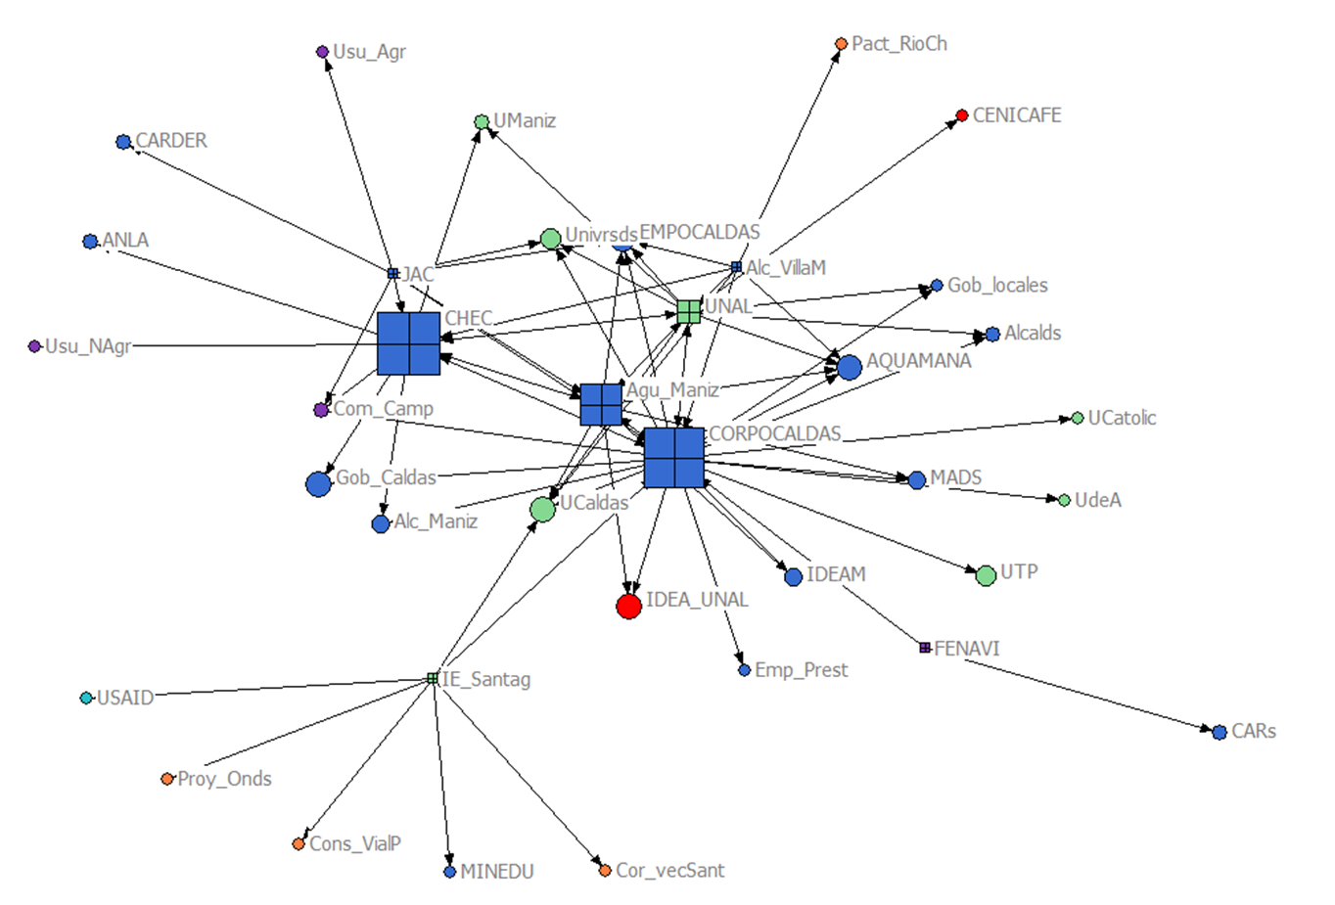
Información utilizada en el proceso
Datos hidroclimáticos
Datos de demanda RH
Glaciología
Mapa de actores cuenca del río Chinchiná
Salidas WEAP
Notes:
Los datos tales como Precipitación, Temperatura, Humedad Relativa, Vientos y caudales medidos fueron recopilados del estudio diagnostico del POMCA.
Estaciones:
Precipitación: 23
Temperatura: 6
Humedad relativa: 6
Caudales medidos: 4
Periodo de la serie: 1981-2010

Slide 7
Sitios para análisis de caudales y coberturas

Slide 9
MOSAICO
Mosaico: muestra el desempeño de las estrategias de gestión identificadas, priorizadas e integradas
Notes:
El mosaico muestra el desempeño de las estrategias de gestión identificadas, priorizadas e integradas. Específicamente,
se muestra el cambio porcentual con respecto a las condiciones actuales de gestión de agua (Caso Base). En color verde indica un cambio positivo
(reducción de vulnerabilidad), en color rojo un cambio negativo (aumento de vulnerabilidad) y en color gris cambios no significativos o sin cambios.
En cada columna principal, se tiene las estrategias y las medidas de desempeño.
La estrategia Integrada 1 Zonificación reduce la vulnerabilidad en Manizales (cuadros de colores verdes oscuros), así mismo, en la satisfacción de caudales ambientales de Manizales y Villamaría (cuadros de color verde claro). En el caso de la calidad del agua no tiene ningún efecto (cuadros de color gris) debido a que se miden los impactos a las vulnerabilidades por la cantidad de agua.
Particularmente, en la Estrategia Integrada 2-Nivel 1 (Nivel 1: ZA+QE), se observan más cuadros de color rojo, es decir, mayor vulnerabilidad. Con esta estrategia se pretende fijar caudales mayores que las actuales en los puntos de las bocatomas, pero lo cual tiene efectos negativos en el suministro de agua en todos los sectores. La Estrategia Integrada 3-Nivel 1 (Nivel 1: ZA+QE+Perd), reduce la vulnerabilidad en el suministro de agua en Villamaría (cuadros de color verde) debido a que esta estrategia incluye reducción de pérdidas.
Con las Estrategia Integrada 4-Nivel 2 (Nivel 2: ZA+QE) y Estrategia Integrada 5-Nivel 2 (Nivel 2: ZA+QE+Perd), si bien incrementa la vulnerabilidad en Manizales y el cumplimiento de los caudales ambientales en sus bocatomas. Comparado con las estrategias integradas de Nivel 1, tienen un mejor desempeño referente al cumplimiento de los caudales ambientales. Específicamente con la Estrategia Integrada 5 en Villamaría, las reducciones de vulnerabilidad varían entre 65% y 68%. Con la estrategia de plantas de tratamiento de aguas residuales o PTARs, refleja un buen desempeño en la calidad de agua (cuadros de color verde oscuro), ya que reduce la vulnerabilidad entre 64% y 69% según cada escenario.

Slide 10
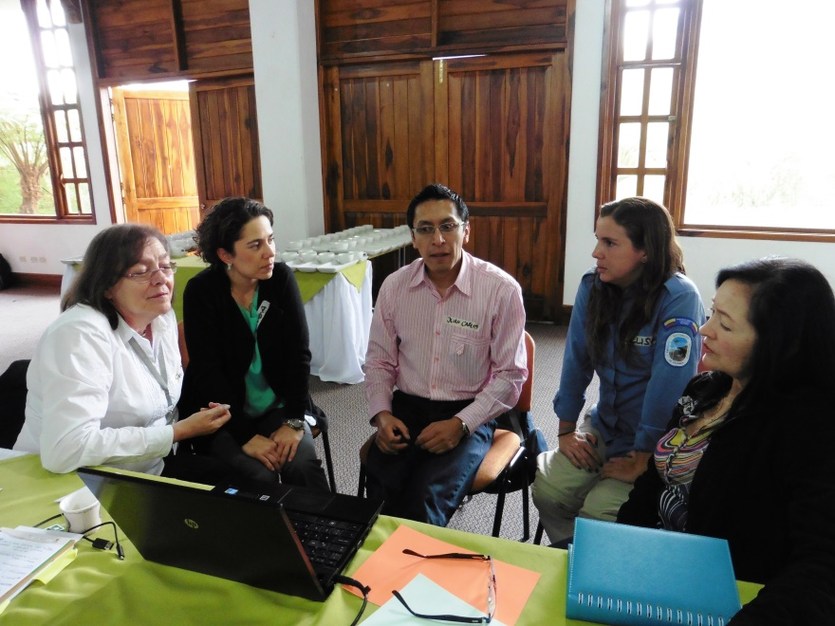
Estrategias priorizadas
Formulación de los escenarios de forma participativa
Afinadas después de Taller de Vulnerabilidad en Octubre-2014
N° | Estrategias de gestión del agua
1 | Uso eficiente del agua
2 | Caudales ambientales
3 | Tratamiento de aguas residuales
4 | Zonificación Ambiental
Afinadas después del Primer Taller de Desempeño en Febrero-2015
N° | Estrategias de gestión del agua
1 | Zonificación Ambiental
2 | Caudales ambientales
3 | Tratamiento de aguas residuales
4 | Uso eficiente del agua
PROPUESTA
ESTRATEGIAS INTEGRADAS

